Slide 1

MATEMATIKA
Lineární závislost a nezávislost vektorů

Slide 2

Název projektu: Nové ICT rozvíjí matematické a odborné kompetence
Číslo projektu: CZ.1.07/1.5.00/34.0228
Název školy: Střední odborná škola Litovel, Komenského 677
Číslo materiálu: III-2-10-07_Linearni-zavislost-a-nezavislost
Autor: Mgr. Stanislav Prucek
Tematický okruh: Matematika
Ročník: II.
Datum tvorby: září 2013
Autorem materiálu a všech jeho částí, není-li uvedeno jinak, je
Mgr. Stanislav Prucek

Slide 3
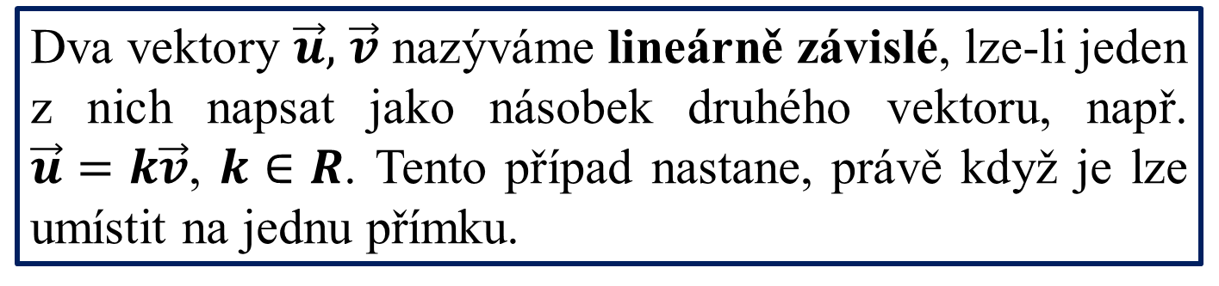
LINEÁRNÍ ZÁVISLOST A NEZÁVISLOST VEKTORŮ
Lineární závislost a nezávislost vektorů v rovině
Dva vektory $\vec{u},$ $\vec{v}$ nazýváme lineárně závislé, lze-li jeden z nich napsat jako násobek druhého vektoru, např. $\vec{u}=k\vec{v}$, $k∈R$. Tento případ nastane, právě když je lze umístit na jednu přímku.

Slide 4

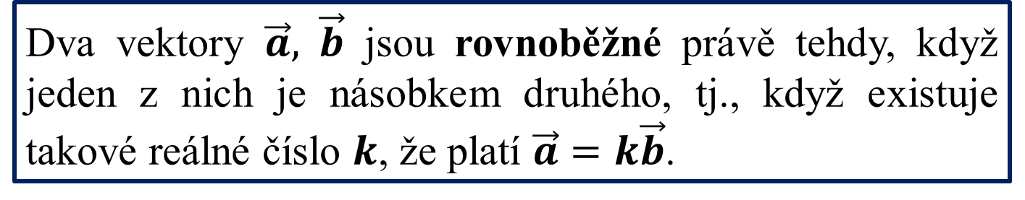
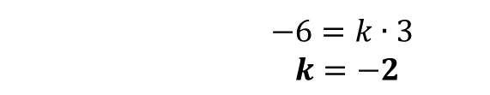
ROVNOBĚŽNOST VEKTORŮ
Dva vektory $\vec{a},$ $\vec{b}$ jsou rovnoběžné právě tehdy, když jeden z nich je násobkem druhého, tj., když existuje takové reálné číslo $k$, že platí $\vec{a}=k\vec{b}$.
?
Vypočítejte chybějící souřadnici vektoru $\vec{u}=(3; u_{2})$ tak, aby byl s vektorem $\vec{v}=(−6; 2)$ rovnoběžný.
Musí platit, že jeden vektor je násobkem druhého, např. $\vec{v}=k\vec{u}$.
$v_{1}=ku_{1}$ a $v_{2}=ku_{2}$
$−6=k∙3$
$k=−2$
$2=−2∙u_{2}$
$u_{2} =−1$
Vektor $\vec{u}$ má souřadnice $\vec{u}=\left(3; −1\right)$.
zpět

Slide 5
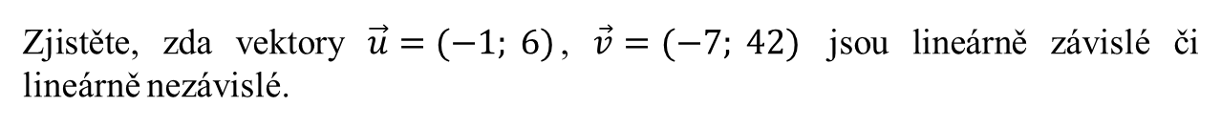
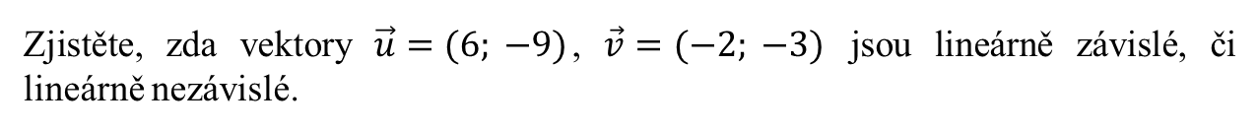
?
Zjistěte, zda vektory $\vec{u}=(6; −9)$, $\vec{v}=(−2; −3)$ jsou lineárně závislé, či lineárně nezávislé.
Aby vektory byly lineárně závislé, musí existovat $k∈R$takové, aby platilo $\vec{v}=k\vec{u}$.
$v_{1}=ku_{1}$ a $v_{2}=ku_{2}$
$−2=k∙6$ $−3=k∙(−9)$
$k=−\frac{1}{3}$ $k=\frac{1}{3}$
Vektory $\vec{u}$ a $\vec{v}$ jsou lineárně nezávislé (nejsou rovnoběžné).
?
Zjistěte, zda vektory $\vec{u}=(−1; 6)$, $\vec{v}=(−7; 42)$ jsou lineárně závislé či lineárně nezávislé.
Aby vektory byly lineárně závislé, musí existovat $k∈R$takové, aby platilo $\vec{v}=k\vec{u}$.
$v_{1}=ku_{1}$ a $v_{2}=ku_{2}$
$−7=k∙(−1)$ $42=k∙6$
$k=7$ $k=7$
Platí $\vec{v}=7\vec{u}$. Vektory $\vec{u}$ a $\vec{v}$ jsou lineárně závislé (jsou rovnoběžné).
zpět

Slide 6
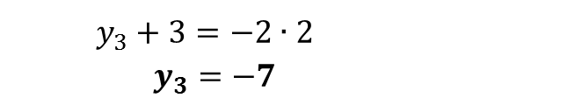
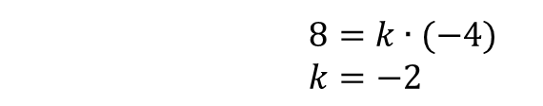
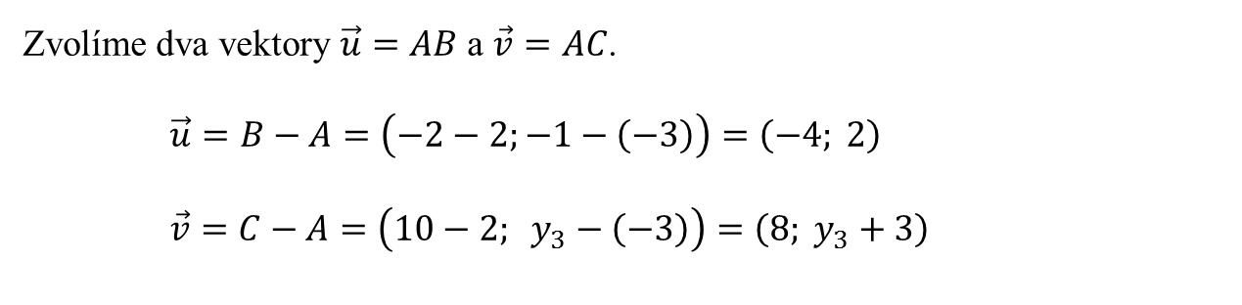
?
Jsou dány body $A=\left[2;−3\right]$, $B=\left[−2;−1\right]$ $C=\left[10; y_{3}\right]$. Určete zbývající souřadnice bodu C tak, aby body A, B, C ležely na jedné přímce.
Využijeme lineární závislosti, tj., když dva vektory lze umístit na jednu přímku
Zvolíme dva vektory $\vec{u}=AB$ a $\vec{v}=AC$.
$\vec{u}=B−A=\left(−2−2;−1−\left(−3\right)\right)=\left(−4; 2\right)$
$\vec{v}=C−A=\left(10−2; y_{3}−\left(−3\right)\right)=\left(8; y_{3}+3\right)$
Aby vektory byly lineárně závislé, musí existovat $k∈R$takové, aby platilo $\vec{v}=k\vec{u}$.
$v_{1}=ku_{1}$ a $v_{2}=ku_{2}$
$8=k∙(−4)$
$k=−2$
$y_{3}+3=−2∙2$
$y_{3} =−7$
Souřadnice bodu C jsou $C=\left[10; −7\right]$.
zpět

Slide 7
Anotace:
Tato prezentace slouží k výkladu Lineární závislost a nezávislost vektorů v rovině, rovnoběžnost vektorů. Žáci znají teorii a řeší příklady na dané téma.
Použité zdroje:
Dr. Jana Kolouchová a kol.: Matematika pro SOŠ a studijní obory SOU, 5. část, 1. vydání 1987, SPN
Doc. RNDr. František Jirásek, DrSc. a kol.: Sbírka úloh z matematiky pro SOŠ a studijní obory SOU, 2. část, 3. vydání 2000, Prometheus, ISBN 80-7196-012-8
Autorem materiálu a všech jeho částí, není-li uvedeno jinak, je
Mgr. Stanislav Prucek
zpět

